Slide 1
Begeleiden van groepsprocessen
Hoofdstuk 34 en 35
VP15 Begeleidingskunde
Carin Hogenbirk
April 2016

Slide 2
Wat is een groep
Groepsdynamica
Krachtenspel
Kenmerken van een groep
Doel
Groepsinteractie
Interactie onderling
Machtsstructuur
Leiders
Middenpositie
Meelopers
Groepsnorm
Ongeschreven regels voor gedrag
Groepsrollen

Slide 3
Indelingen van groepen
Primaire groep
Persoonlijke, intieme relaties
Gezin
Vriendengroep
Langdurig
Unieke plaats/onvervangbaar
Secundaire groep
Taak staat centraal
Zakelijke omgang
Werk
School
Afspraken staan op papier
Beleefdheidsregels

Slide 4
indeling
Formele groep
Zorgvragers in verpleeg-ziekenhuis
Regels staan vast
Duidelijk taakverdeling
Besluitvorming
Informele groep
Vriendengroep
Gemeenschappelijke belangstelling

Slide 5
indeling
Homogeen
Groepssamenstelling is overeenkomstig
Leeftijd
Sekse
Problematiek
Heterogeen
Groepssamenstelling is verschillend

Slide 6
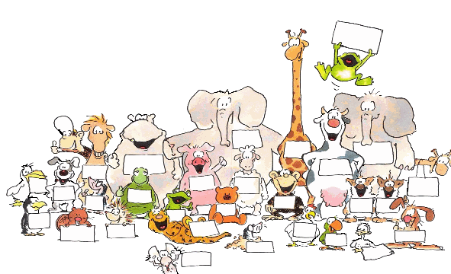
In-group / out-group
Wij gevoel
In group
Versus zij
Groepscohesie
Volk
Kleding
Wijze van groeten
Groepsdruk
Verlies van identiteit

Slide 7
Rol verpleegkundige
Observatie groepsleden
Individueel
Als groep
Wie beïnvloedt wie
Wat is daarvan het resultaat
Groepsplan
Begeleiding
Optimaliseren groepsklimaat
Groep gebruiken als therapeutisch klimaat
Stimuleren
Afremmen
Aanspreken

Slide 8
Begeleiden in groepen
Sfeer
Structuur
Doelstellingen
Formele en informele regels zijn duidelijk
Oog voor het individu
Behoeftes verachtingen en wensen
Inspraak
Rolverdeling
Open communicatie
Onderling vertrouwen
Op elkaar ingespeeld

Slide 9
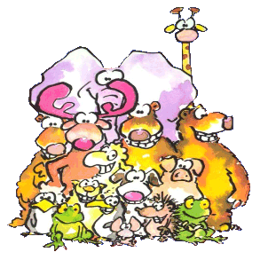
opdrachten
Pagina 246 opdracht 1,3,5
Pagina 248 opdracht 3,4,5

